Slide 1

Chủ đề 1
Mĩ thuật trong nhà trường

Slide 2
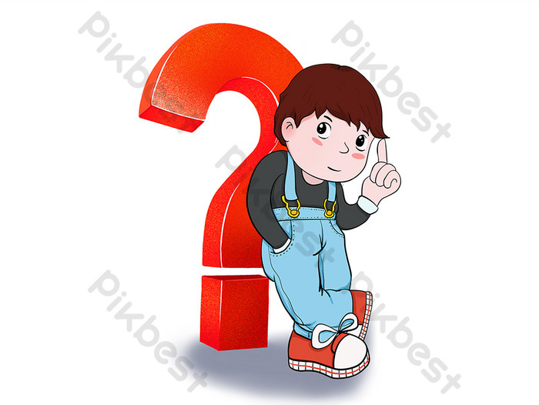
Cách chơi
Các em hãy chọn những sản phẩm có tính mĩ thuật và sản phẩm không phải mĩ thuật
Những sản phẩm mĩ thuật là được tạo ra từ máy móc hay bàn tay của con người.
Những sản phẩm không phải mĩ thuật là những sản phẩm có tự nhiên.
Gợi ý

Slide 3

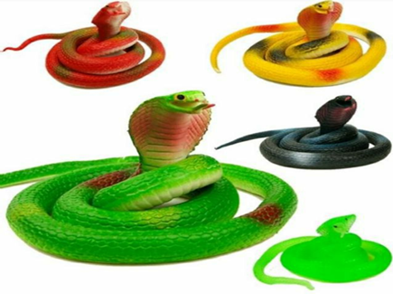
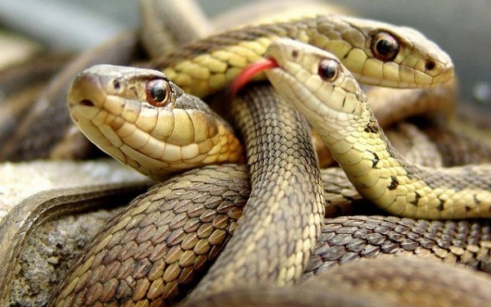
Đâu là sản phẩm mĩ thuật
Đâu không phải là sản phẩm mĩ thuật

Slide 4


Slide 5

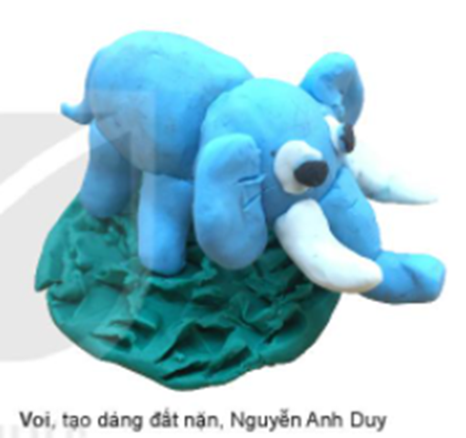

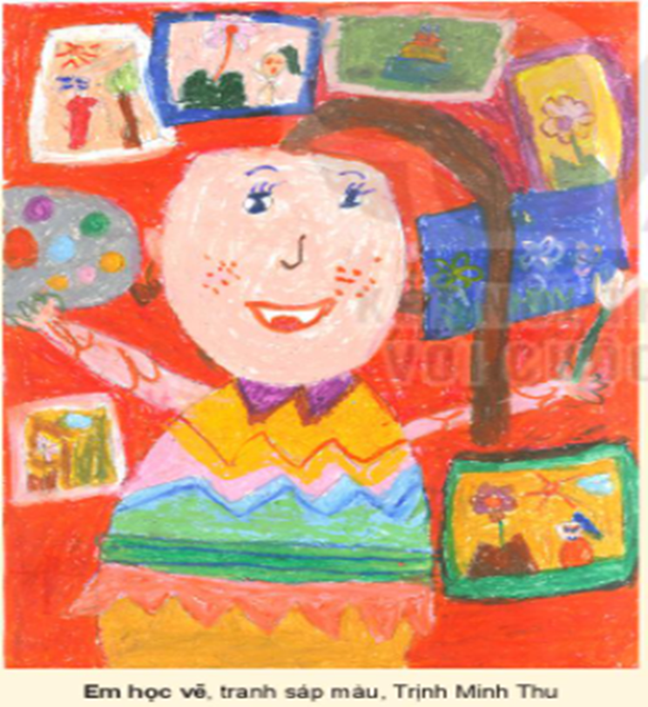
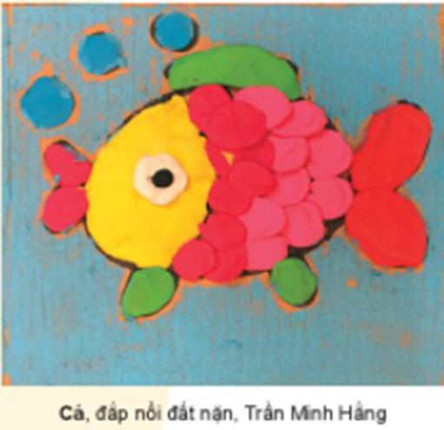

Slide 6

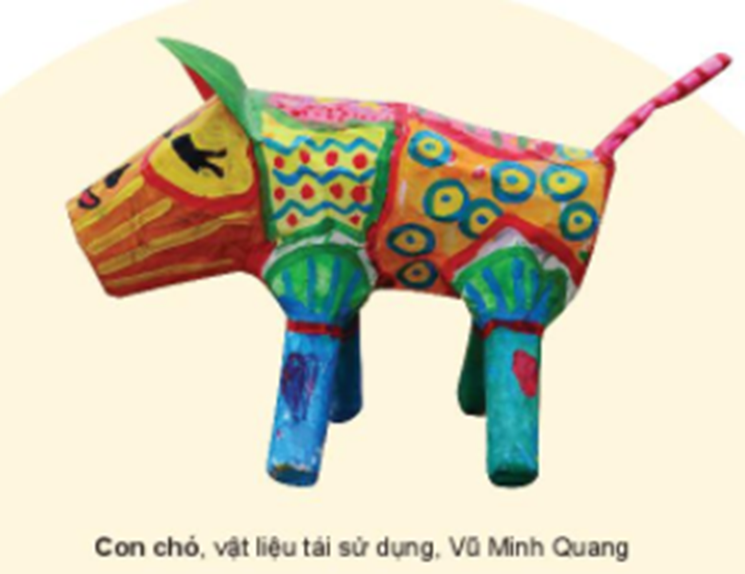
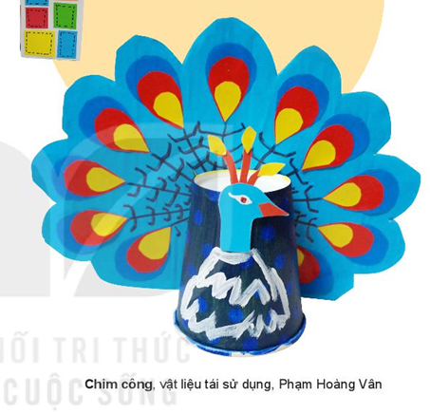
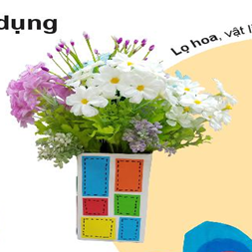
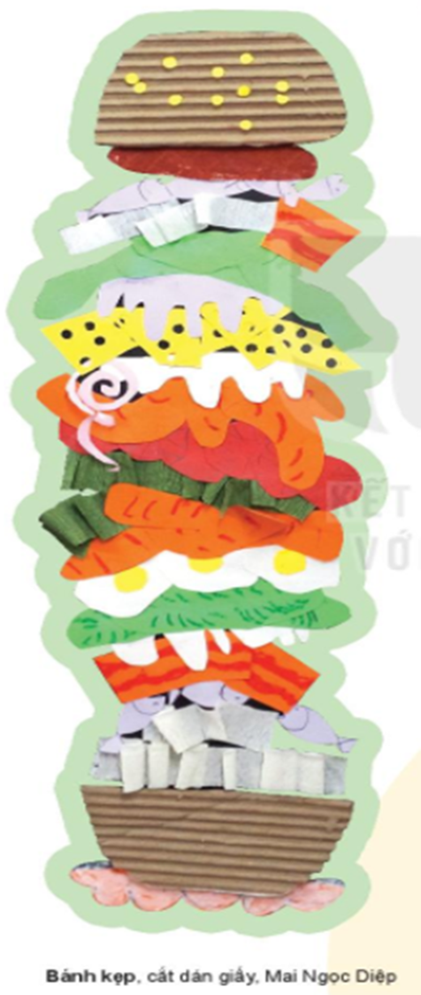

Slide 7




2. Mĩ thuật ứng dụng

Slide 8
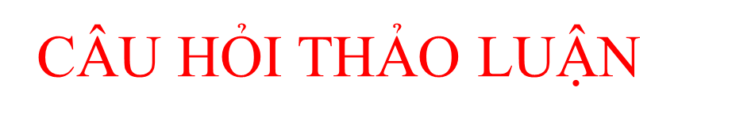
Theo em, thế nào là sản phẩm mĩ thuật tạo hình và sản phẩm mĩ thuật ứng dụng?

Slide 9
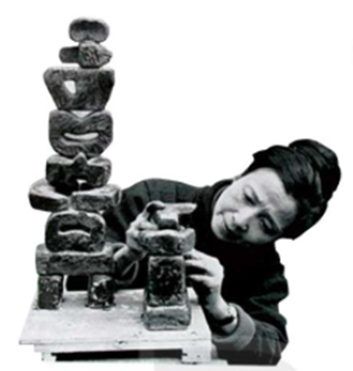



II. MĨ THUẬT DO AI TẠO NÊN

Slide 10
Câu hỏi thảo luận gợi ý
Theo em, những ai có thể sáng tạo ra các sản phẩm mĩ thuật?
Theo em, những lứa tuổi nào có thể thực hiện được các sản phẩm mĩ thuật?

Slide 11
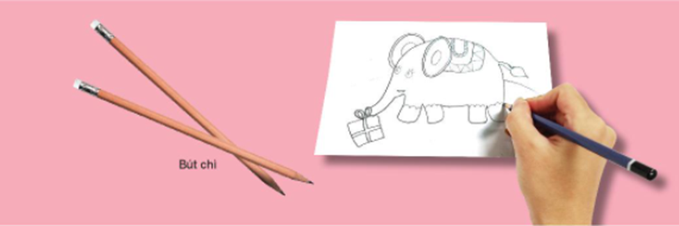
III. ĐỒ DÙNG TRONG MÔN HỌC

Slide 12
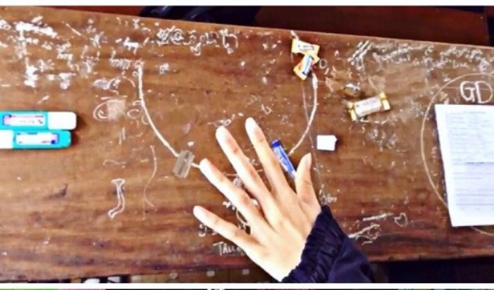
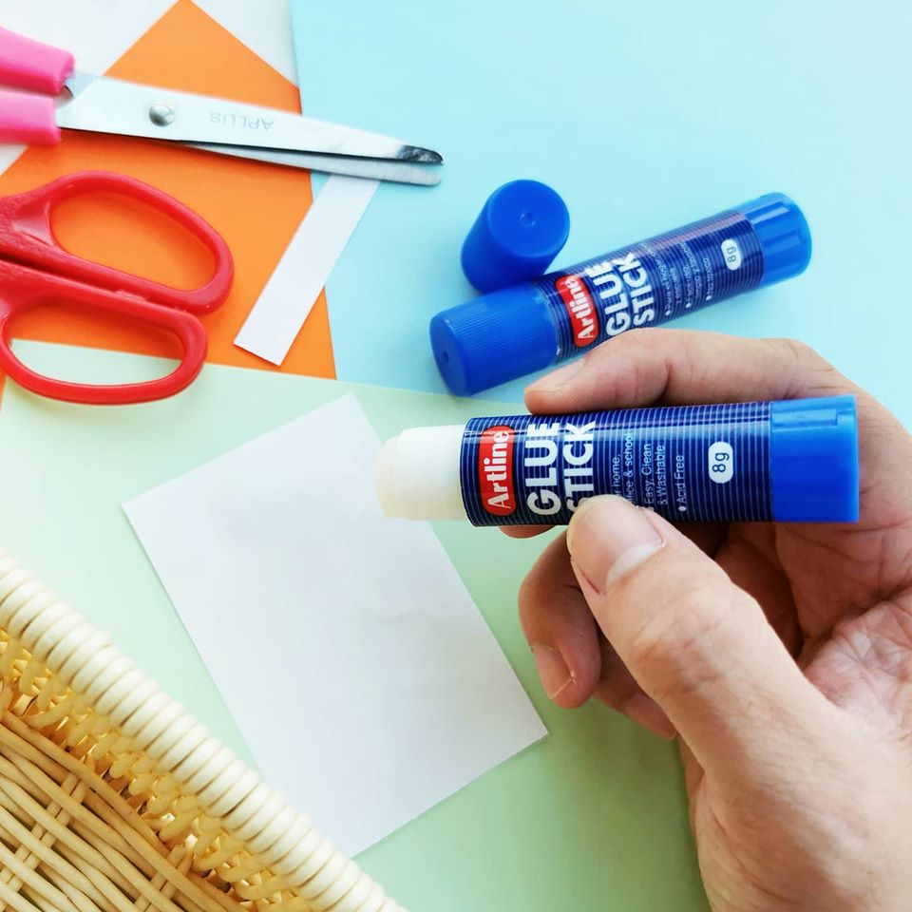
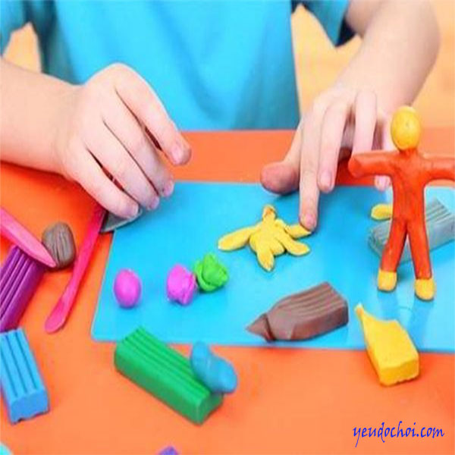
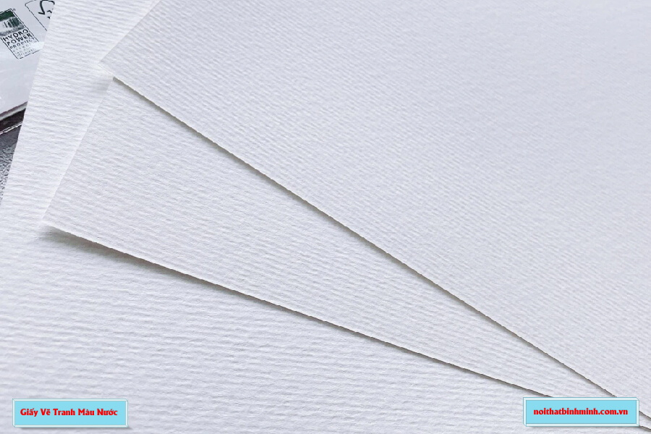
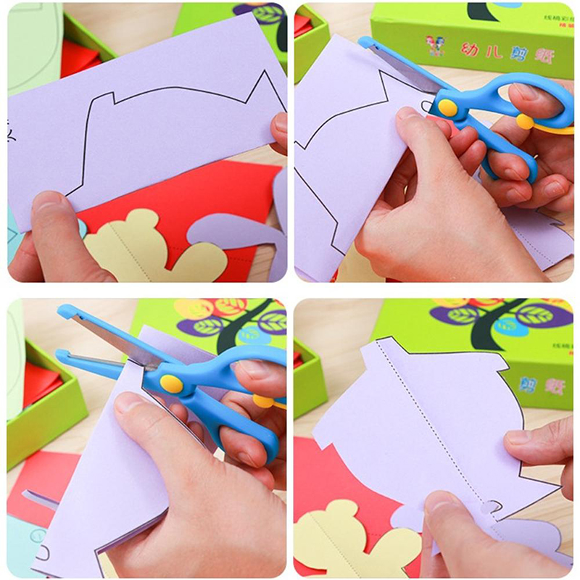
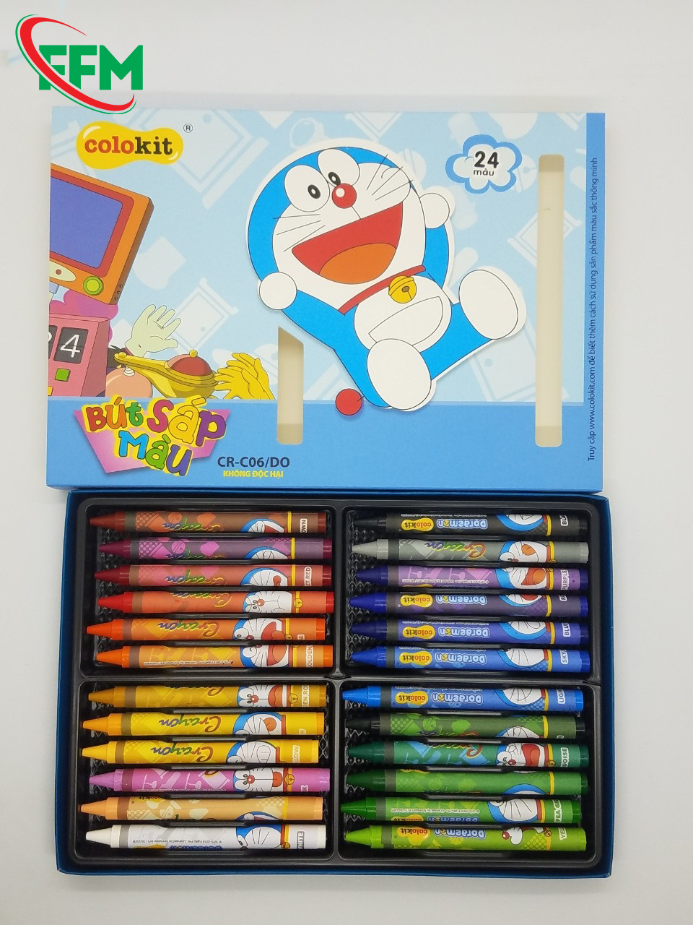
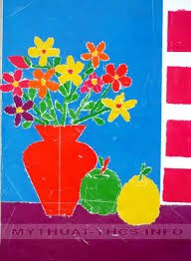
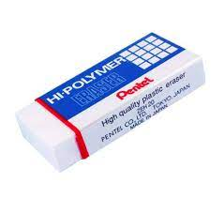
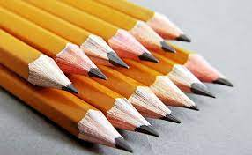
Câu hỏi thảo luận gợi ý
Vẽ hình bằng dụng cụ nào?
Khi vẽ chưa được, dùng cái gì để xóa?
Vẽ trên cái gì?
Tô màu bằng dụng cụ gì?
Giấy màu dùng để làm gì?
Kéo dùng để làm gì?
Hồ dán dùng để làm gì?
Đất nặn dùng để làm gì?
Có được vẽ và tô màu ra bàn, tường không? Vì sao?

